Slide 1
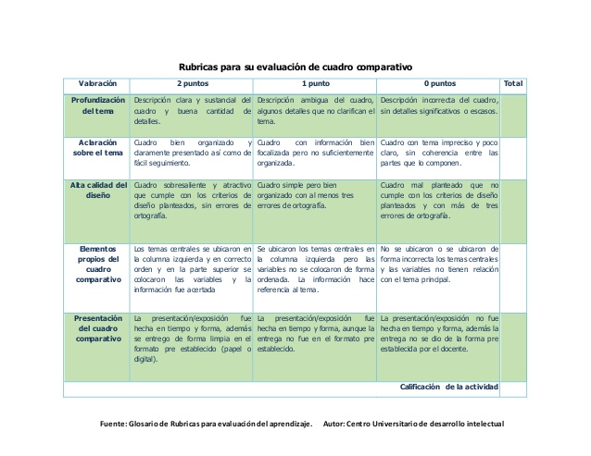
Nombre del alumno:________________________________ Curso____________________ grado y sección ___________ Fecha ________________ Puntos _______________ calificación _______________ El alumno describirá las características de los diferentes documentos académicos

